Slide 1

Pomocné vědy historické
Tematická oblast | Zlatá bula sicilská
Datum vytvoření | 13. 4. 2013
Ročník | 6. ročník osmiletého nebo 2. ročník čtyřletého gymnázia
Stručný obsah | Student se seznámí s problematikou vzniku a obsahem Zlaté buly sicilské.
Způsob využití | Výklad je vhodné použít při výkladu vlády Přemysla Otakara I.
Autor | Mgr. Michael Dvorský
Kód | VY_32_INOVACE_17_DDVR12

Slide 2
Zlatá bula sicilská

Slide 3
Zlatá bula sicilská
Potvrzuje Přemyslu Otakaru I. a jeho nástupcům dědičné držení královského titulu.
Listina byla vydána r. 1212 Fridrichem II. během jeho cesty na říšskoněmecký trůn za politickou podporu.
Privilegium pravděpodobně potvrzuje starší výsady, které český panovník obdržel od římských králů Filipa Švábského a Oty IV. Brunšvického.
Mezi oběma se v Svaté říši římské rozpoutal boj o trůn.
Přemysl Otakar se střídavě přikláněl na obě strany,
až získal od obou rivalů potvrzení dědičného titulu.

Slide 4
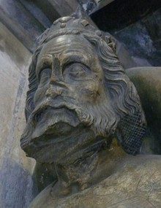
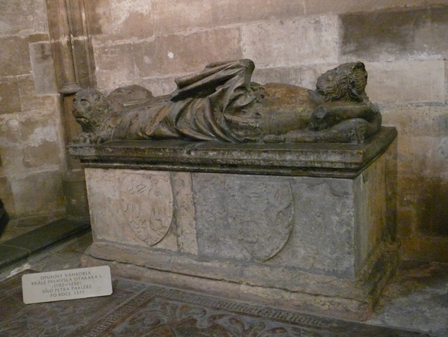
Portrét Přemysla Otakara I.
z náhrobku od Petra Parléře
Creative Commons
http://cs.wikipedia.org/wiki/Soubor:Ottokar_I_Premysl_nahrobek.jpg
Creative Commons
http://cs.wikipedia.org/wiki/Soubor:PremyslOtakarI_Parleruvnahrobek.jpg

Slide 5
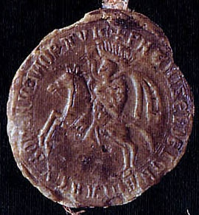
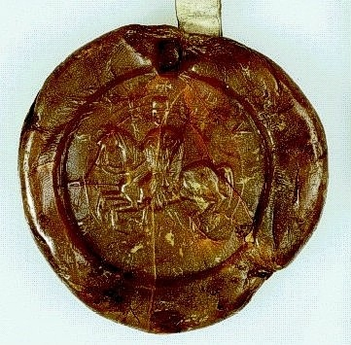
Pečeť Přemysla Otakara I.
http://cs.wikipedia.org/wiki/Soubor:POIpecet1223.jpg
http://cs.wikipedia.org/wiki/Soubor:AverzPOI1192.jpg

Slide 6
Bylo privilegium od Fridricha II. první?
Ne, bylo potvrzením již staršího privilegia Filipa Švábského a Oty IV. Brunšvického.
Čím si získal Přemysl potvrzení královského titulu?
Střídavou podporou kandidátů na říšský trůn.

Slide 7
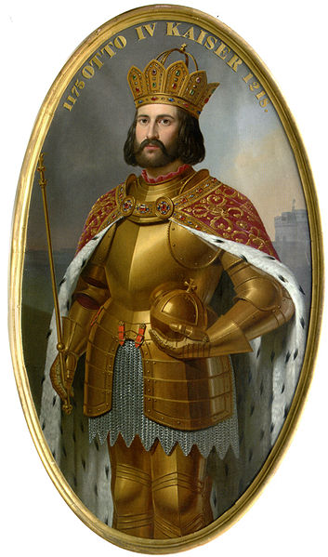
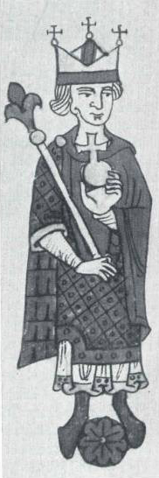
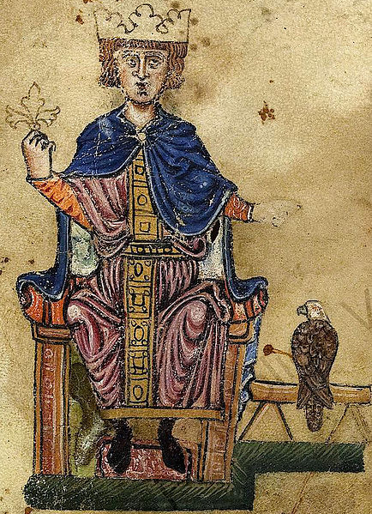
Fridrich II.
Filip Švábský
Ota IV. Brunšvický
http://cs.wikipedia.org/wiki/Soubor:Otto_IV_1836.jpg
http://cs.wikipedia.org/wiki/Soubor:Frederick_II_and_eagle.jpg
http://cs.wikipedia.org/wiki/Soubor:Philipp_von_Schwaben_1200.jpg

Slide 8
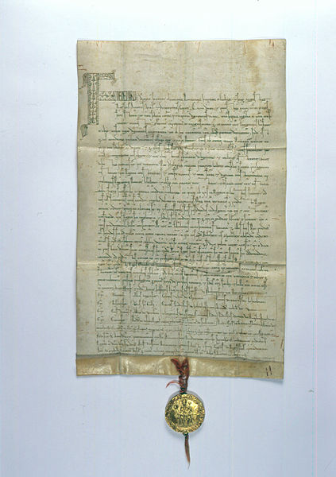
Zlatá bula sicilská
Na titulní straně je latinsky napsáno: „Fredericus divina favente clementia Romanorum imperator electus et semper augustus, rex Sicilie, ducatus Apulie et principatus Capue.
Fridrich, z boží milosti vyvolený císař Římanů, vždy rozmnožitel říše, král sicilský, vévoda apulský
a kníže kapujský.
http://cs.wikipedia.org/wiki/Soubor:Golden_Bull_of_Sicily.jpg

Slide 9
Hlavní body dokumentu
Fridrich II. potvrdil, že udělí královské odznaky každému, kdo bude zvolen v Čechách. Tím bylo zachováno právo české šlechty na volbu svého panovníka.
Český král se stává jedním z kurfiřtů – volitelů říšského krále.
Českému králi bylo rovněž potvrzeno právo investitury pražských
a olomouckých biskupů.
Český panovník měl být napříště osvobozen od všech povinností vůči říši. Je povinen účastnit se pouze sněmů, konaných nedaleko území českého království.
V případě doprovodu římského krále na jeho korunovační jízdě do Říma byl český král povinen vypravit 300 jezdců nebo zaplatit 300 hřiven stříbra (náklady na jejich vypravení).
Jeho bratr Vladislav Jindřich získává potvrzení vlády nad markrabstvím moravským.
Zlatá bula sicilská garantovala vnitřní nezávislost českého státu.
Zároveň formálním začleněním do Svaté říše římské přispěla ke zvýšení prestiže českého království ve střední Evropě.

Slide 10
Jaké jsou hlavní body Zlaté buly sicilské?
Římskoněmecký král udělí královské odznaky každému, kdo bude zvolen v Čechách.
Český král se stává jedním z kurfiřtů.
Českému králi bylo rovněž potvrzeno právo investitury pražských a olomouckých biskupů.
Český panovník měl být napříště osvobozen od všech povinností vůči říši
(vyjma účasti na říšských sněmech blízko hranic).
Český král povinen vypravit 300 jezdců nebo zaplatit 300 hřiven stříbra
na císařskou korunovační jízdu.

